Slide 1

CONDUIT ALKALMAZÁS
tesztelése
Junior automatizált tesztelő szakirány
VIZSGAREMEK VÉDÉS
Balláné Hajzler Angéla
bhangela@freemail.hu
2021.09.06.

Slide 2
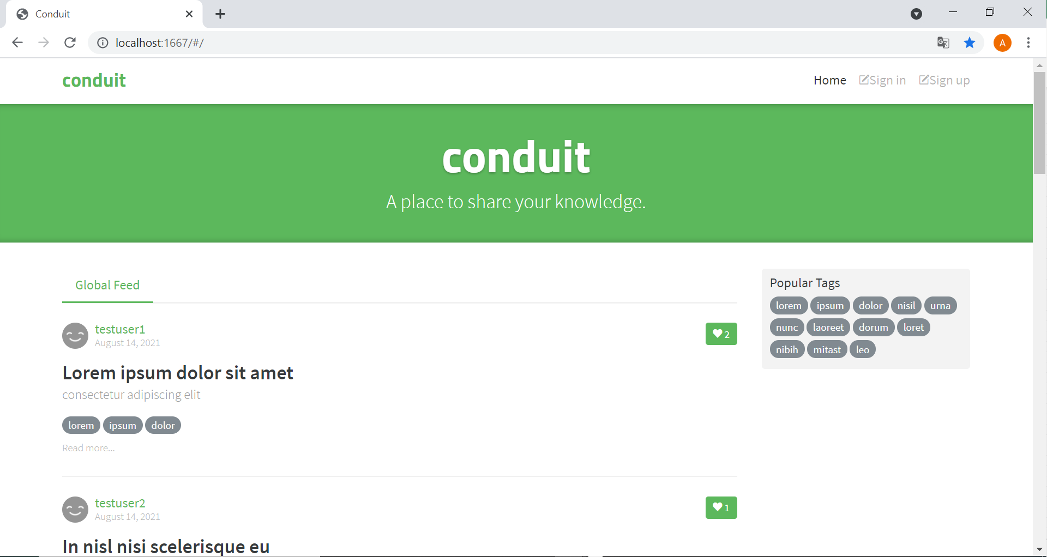
CONDUIT ALKALMAZÁS
A CONDUIT blogmegosztást támogató weboldal.

Slide 3
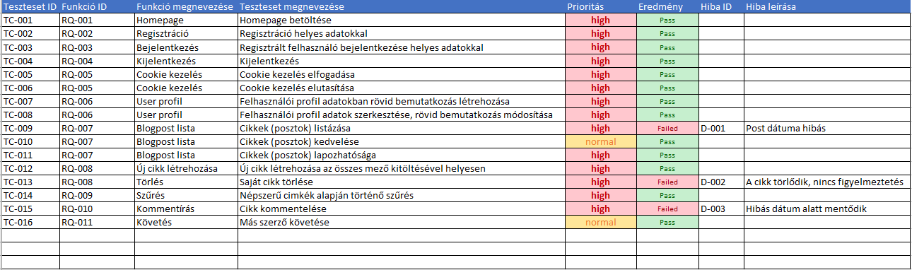
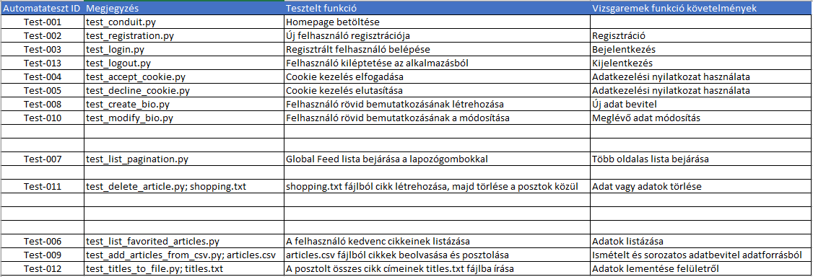
CONDUIT ALKALMAZÁS
Manuális tesztjegyzőkönyv összegzés:

Slide 4
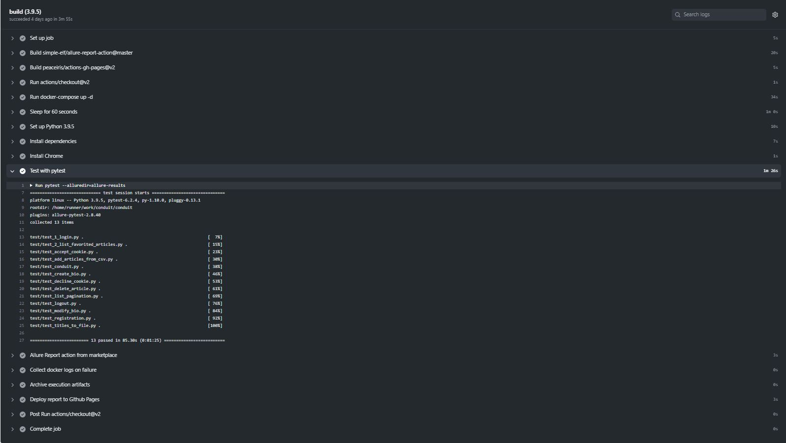
CONDUIT ALKALMAZÁS

Slide 5
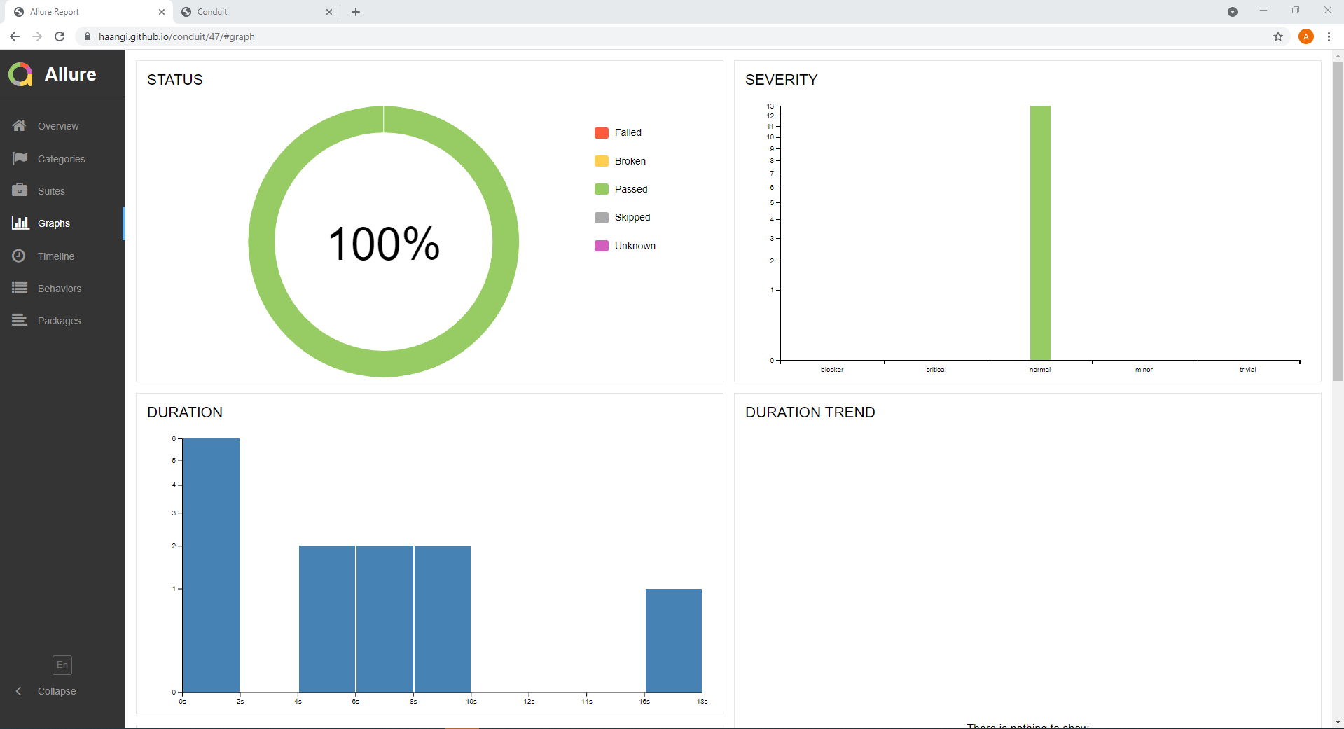
CONDUIT ALKALMAZÁS

Slide 6
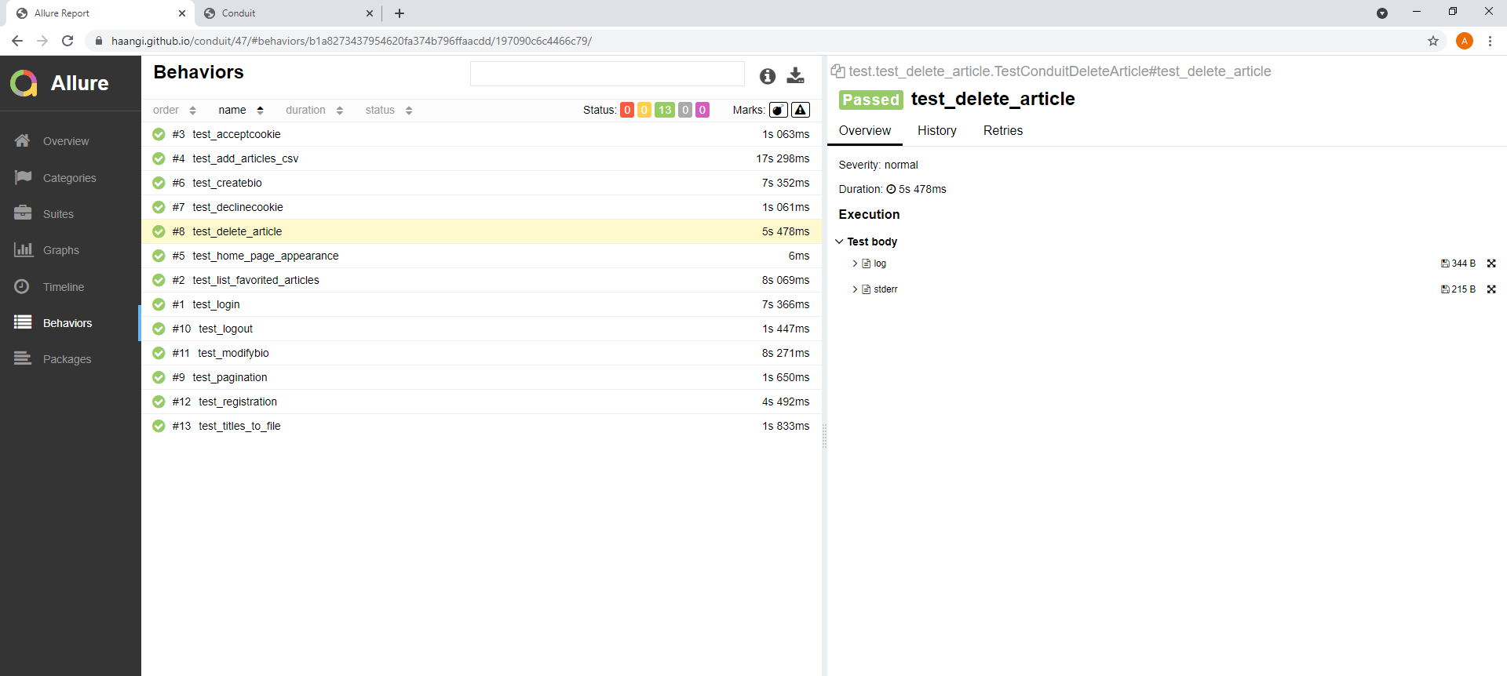
CONDUIT ALKALMAZÁS

Slide 7
CONDUIT ALKALMAZÁS
Alkalmazás elérése manuális tesztelésre:
http://conduitapp.progmasters.hu:1667/#/
http://localhost:1667/#/
Tesztek forráskódja:
https://github.com/haangi/conduit/tree/master/test
Manuális tesztjegyzőkönyv:
https://github.com/haangi/conduit/blob/master/docs/
Alkalmazás elérési helye:
https://github.com/haangi/conduit
Automata tesztek futtatása: elindítás GitHubActions, pytest keretrendszerben:
https://github.com/haangi/conduit/actions/workflows/conduit_remek.yml
Vezetői tesztjelentés, ALLURE riport:
https://haangi.github.io/conduit/

Slide 8
CONDUIT ALKALMAZÁS
KÖSZÖNÖM A FIGYELMET!

